Slide 1
2023
Strategia na lata
2023 - 2027
2027

Slide 2
12 LAT INVEST IN POMERANIA
179
23,6 tys.
04.2011
04.2023
UKOŃCZONYCH
PROJEKTÓW
MIEJSC PRACY
(EFEKT BEZPOŚREDNI)
480
1 518
WYDARZEŃ PROMOCYJNYCH
ZAPYTAŃ INWESTORSKICH

Slide 3
WSPÓŁPRACA Z GRUPĄ BANKU ŚWIATOWEGO (WBG)
KOMPONENT 1. RAPORT WPŁYWU (IMPACT REPORT)
Ewaluacja działań Invest in Pomerania w latach 2011-2022 / Ocena wpływu działań IiP na gospodarkę regionu / Wywiady z firmami zagranicznymi i lokalnymi
Porównanie Invest in Pomerania z najlepszymi IPA (Investment Promotion Agencies)
KOMPONENT 2. WKŁAD DO STRATEGII NA LATA 2023-2027
Analiza mega-trendów w gospodarce światowej pod kątem BIZ / Skan sektorów – wybór sektorów do „aktywnego” namierzania (sektory priorytetowe) / Monitoring i kluczowe wskaźniki (KPI)
Propozycja kluczowych celów i działań na lata 2023-2027

Slide 4
MEGA-TRENDY KSZTAŁTUJĄCE BIZ NA ŚWIECIE
FDI
Globalne mega-trendy i procesy mają wpływ na kształt i przepływy BIZ na świecie
Zmiany w zakresie:
Geografii BIZ
Sposobu dokonywania inwestycji
Sektorów dokonujących inwestycji
COVID-19
Zmiany klimatyczne
Wojna w Ukrainie
Rosnący protekcjonizm i zmiana modelu BIZ
Inflacja

Slide 5
2023
ODPORNA GOSPODARKA
Cele rozwojowe województwa pomorskiego
Konkurencyjna gospodarka
Atrakcyjny rynek pracy
Silna oferta turystyczna
Produktywność
Wartościowe miejsca pracy
Łańcuch wartości
Gospodarka niskoemisyjna
Włączenie społeczne
Regiony
Nacisk na projekty B+R i wysokie technologie
Powiązania między BIZ a lokalnymi podmiotami
Partnerstwo ze środowiskiem akademickim i szlifowanie talentów
Nacisk na wysokopłatne i trwałe miejsca pracy
Wspieranie rozwoju talentów i pozyskiwanie wykwalifikowanych pracowników z kraju i zagranicy
Nacisk na BIZ zorientowanych na eksport i efektywnych
Wspieranie klastrowania
Nacisk na BIZ wykorzystujące zielone/niskoemisyjne źródła energii
Wsparcie zastosowania lub produkcji czystych technologii oraz BIZ w OZE
Promowanie BIZ, które dają możliwość zatrudnienia dla kobiet, migrantów oraz seniorów.
Promowanie szans dla BIZ poza Trójmiastem
Promowanie powiązań między BIZ a lokalnymi podmiotami
6 strategicznych filarów Invest in Pomerania służących do zwiększenia BIZ w regionie
2027

Slide 6
METODOLOGIA „SKANU SEKTORÓW”
Stworzenie „długiej” listy sektorów i weryfikacja pod kątem korzyści dla regionu
Stworzenie „krótkiej” listy
Stworzenie siatki diagnostycznej do oceny każdego z sektorów (po lewej) na bazie ilościowych i jakościowych danych nt. sektorów
Sektory
Gotowe do promocji
Najbardziej pożądane atrakcyjność BIZ dla Pomorza
Sektory aspirujące
Najbardziej prawdopodobne atrakcyjność Pomorza z perspektywy inwestorów

Slide 7
METODOLOGIA „SKANU SEKTORÓW”
Atrakcyjność BIZ dla Pomorza – kryteria metodologiczne
Produktywność
Czy nowi inwestorzy pomogą podnieść
produktywność regionu poprzez zastosowanie
nowych technologii, wdrożenie
automatyzacji, Lean Manufacturing, ograniczenie
odpadów, wdrożenie AI, uczenia
maszynowego, data science itd.?
Regiony
Czy nowi inwestorzy przyczynią się
do poprawy kondycji gospodarczej
podregionów Pomorza i złagodzenia
dysproporcji w granicach regionu?
Wartościowe miejsca pracy
Czy nowi inwestorzy stworzą dodatkowe
miejsca pracy wysokiej jakości, tj.
miejsca pracy, które oferują wysokie
zarobki i bezpieczeństwo zatrudnienia,
a jednocześnie nie są nadmiernie
obciążające ani stresujące?
Gospodarka niskoemisyjna
Czy nowi inwestorzy przyczynią się
do zmniejszenia emisyjności dzięki
zastosowaniu lub produkcji czystych
technologii?
Łańcuch wartości
Czy nowi inwestorzy wniosą to, czego nie
są w stanie dostarczyć lokalni producenci
albo dotychczasowi inwestorzy; i czy
dzięki nowym inwestorom poprawi się
wydajność całego łańcucha wartości?
Czy nowi inwestorzy wzmocnią istniejący
klaster sektorowy?
Włączenie społeczne
Czy działania nowych inwestorów będą
sprzyjać włączeniu społecznemu, dając
grupom nieuprzywilejowanym szansę
na poprawę ich sytuacji i nowe możliwości
oraz przywracając im godność?

Slide 8
METODOLOGIA „SKANU SEKTORÓW”
Atrakcyjność Pomorza dla inwestorów – kryteria metodologiczne
Opłacalność inwestycji
Konkurencyjność warunków na Pomorzu
Czy lokalne i regionalne rynki są atrakcyjne pod względem popytu, podaży i cen?
Czy Pomorze posiada atuty takie jak
surowce, lokalizacja, finansowanie itd.?
Czy Pomorze posiada atuty takie jak
infrastruktura?
Czy globalny rynek jest atrakcyjny pod względem popytu, podaży i cen?
Czy Pomorze posiada atuty takie jak
umiejętności i usługi wspierające?
Czy Pomorze posiada atuty takie jak
otoczenie regulacyjne/ instytucjonalne
sprzyjające prowadzeniu działalności
gospodarczej?

Slide 9
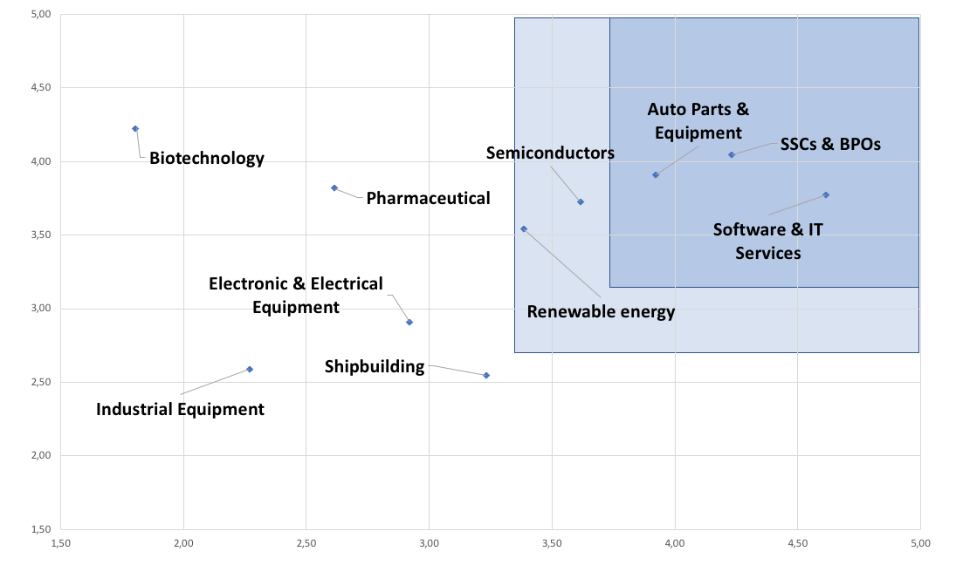
WYNIKI „SKANU SEKTORÓW”
Najbardziej pożądane atrakcyjność BIZ ze strony Pomorza
Najbardziej prawdopodobne atrakcyjność Pomorza z perspektywy inwestorów

Slide 10
2023
WYNIKI ANALIZY SEKTORA
Poziom I – istniejące sektory
Poziom II – nowe sektory
2027
Mobilność
Globalne usługi biznesowe
Technologie
cyfrowe
Infrastruktura technologiczna
Energia
odnawialna
Elektromobilność rozwiązania dla pojazdów autonomicznych
Oprogramowanie
i usługa IT
Półprzewodniki
Morska energetyka
wiatrowa

Slide 11
UKIERUNKOWANIE PROMOCJI INWESTYCJI W POSZCZEGÓLNYCH SEKTORACH
Rozpoczynanie działalności
Prowadzenie działalności i ekspansja
Powiązania i efekty zewnętrzne
Przyciąganie
Globalne usługi biznesowe (SSC & BPO)
Technologie cyfrowe (Oprogramowanie i usługi IT)
Infrastruktura technologiczna (Półprzewodniki)
Mobilność (Elektromobilność, części automotive)
Energia odnawialna (Morska energetyka wiatrowa)

Slide 12
GLOBALNE USŁUGI BIZNESOWE – ZALETY POMORZA

Slide 13
TECHNOLOGIE CYFROWE – ZALETY POMORZA

Slide 14
MOBILNOŚĆ – ZALETY POMORZA

Slide 15
INFRASTRUKTURA TECHNOLOGICZNA – ZALETY POMORZA

Slide 16
ENERGIA ODNAWIALNA – ZALETY POMORZA

Slide 17
2023
01
02
03
Generowanie zapytań inwestycyjnych
Kierunki działania
Talenty
pozyskiwanie talentów
platforma rekrutacyjna
Invest in Pomerania Academy
USA
Azja Południowo-Wschodnia
Europa Zachodnia i Północna
Invest in Pomerania
AI Pomerania & Aviation Hub
Come2pomerania
Pomorska Baza Startupów
2027

Slide 18
2023
04
05
06
Granty dla MŚP
Analizy gospodarcze
System informacji geograficznej
produkcja
logistyka
OZE
raporty sektorowe
badanie klimatu inwestycyjnego (co 2 lata)
baza terenów inwestycyjnych
wsparcie w obsłudze inwestorów oraz w promocji gospodarczej
2027

Slide 19
2023
07
08
09
Współpraca w sektorach
Współpraca z MŚP
Współpraca z uczelniami
2027

Slide 20
2023
GŁÓWNE KPI NA 2027
80
10 000
25%
INWESTYCJI
W SEKTORY OPARTE NA TECHNOLOGII I WIEDZY
WYSOKIEJ JAKOŚĆI NOWYCH MIEJSC PRACY
OBECNYCH INWESTORÓW DOKONA ROZWOJU DZIAŁALNOŚCI
25%
25%
3 000
2027
WZROST POWIĄZAŃ MIĘDZY INWESTORAMI A FIRMAMI LOKALNYMI
OSÓB PRZEKWALIFIKUJE SIĘ
I ZNAJDZIE PRACĘ W SEKTORACH PRIORYTEETOWYCH
WZROST POWIĄZAŃ MIĘDZY INWESTORAMI A ŚRODOWISKIEM AKADEMICKIM

Slide 21
RAPORT BANKU ŚWIATOWEGO do zapoznania się na stronie Invest in Pomerania:
https://investinpomerania.pl/baza-wiedzy/raport-banku-swiatowego/

Slide 22
2023
2027
Dziękuję za uwagę

